Slide 1
Макетирование – путь к мастерству
Новгородов А. С.
учитель технологии
МАОУ «СОШ №124 г. Челябинска»

Slide 2
Макетирование – это процесс конструирования макетов, моделей реальных объектов из бумаги, картона, пластика, древесины и других материалов.
Макет – это модель объекта в уменьшенном масштабе или в натуральную величину, лишённая, как правило, функциональности представляемого объекта.

Slide 3
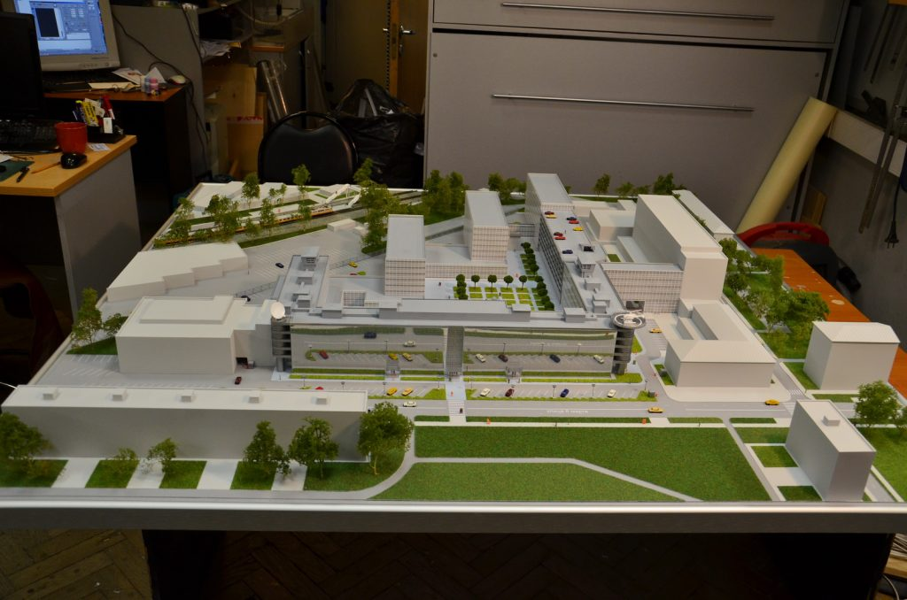
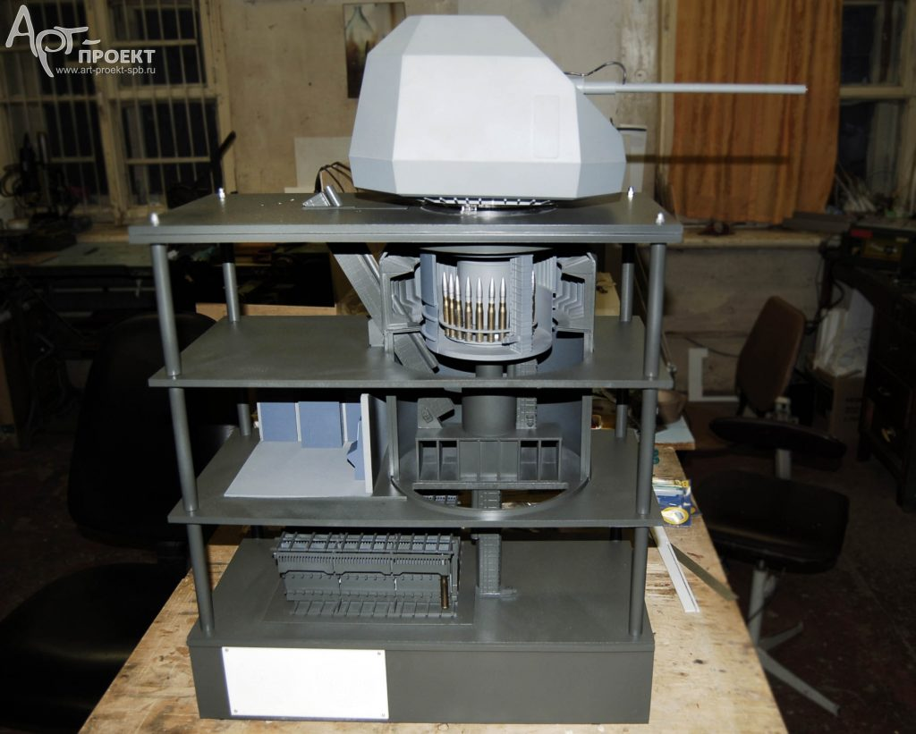
ВИДЫ МАКЕТОВ И ИХ КЛАССИФИКАЦИЯ
Архитектурные.
Технические.
Градостроительные Промышленные Концептуальные Подарочные
Рекламные Учебные
Проектные Проверочные
Демонстрационные (выставочные) Макеты-схемы
Планировочные Интерьерные
Театральные Ландшафтные

Slide 4
Целью макетирования является:
приобретение практических навыков,
умение сделать свой проект в трехмерном пространстве;
выявить у учащихся склонность к дизайнерской деятельности;
оказать помощь в осознанном и правильном выборе профиля дальнейшего обучения.

Slide 5
Изготовление макета происходит в несколько этапов:
1. определение объекта макетирования;
2. подготовка рабочих чертежей;
3. составление плана работы, подбор материала;
4. исполнение намеченного плана.

Slide 6
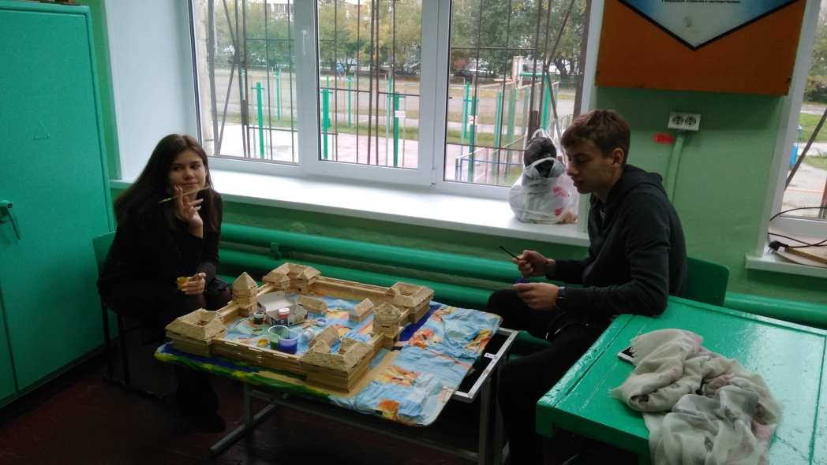
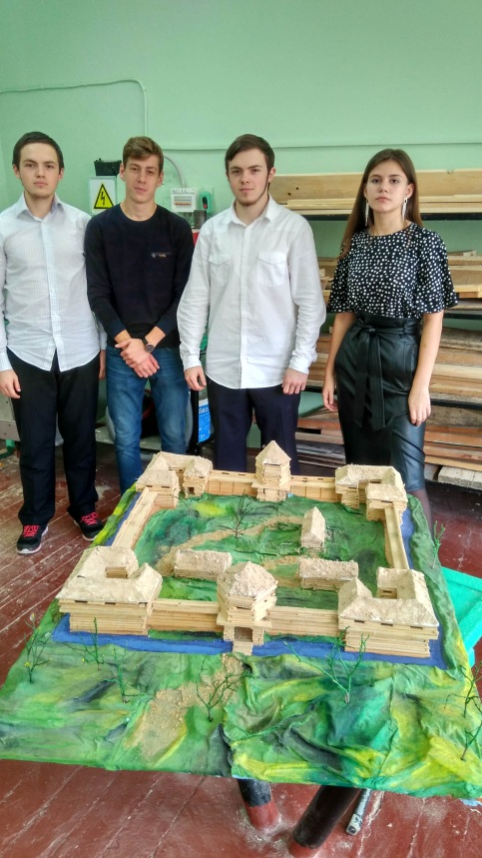
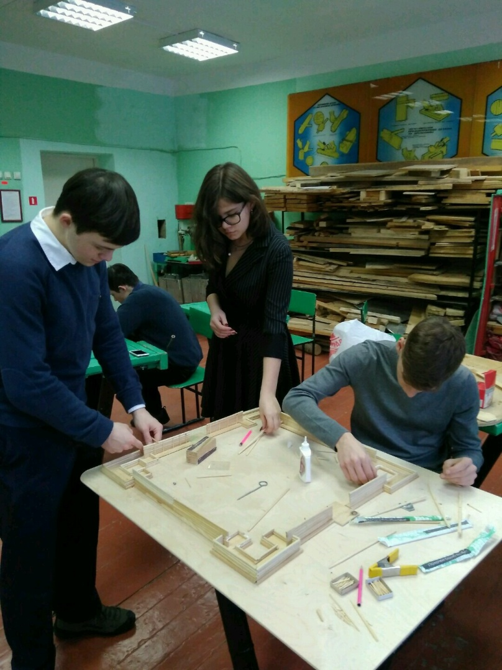
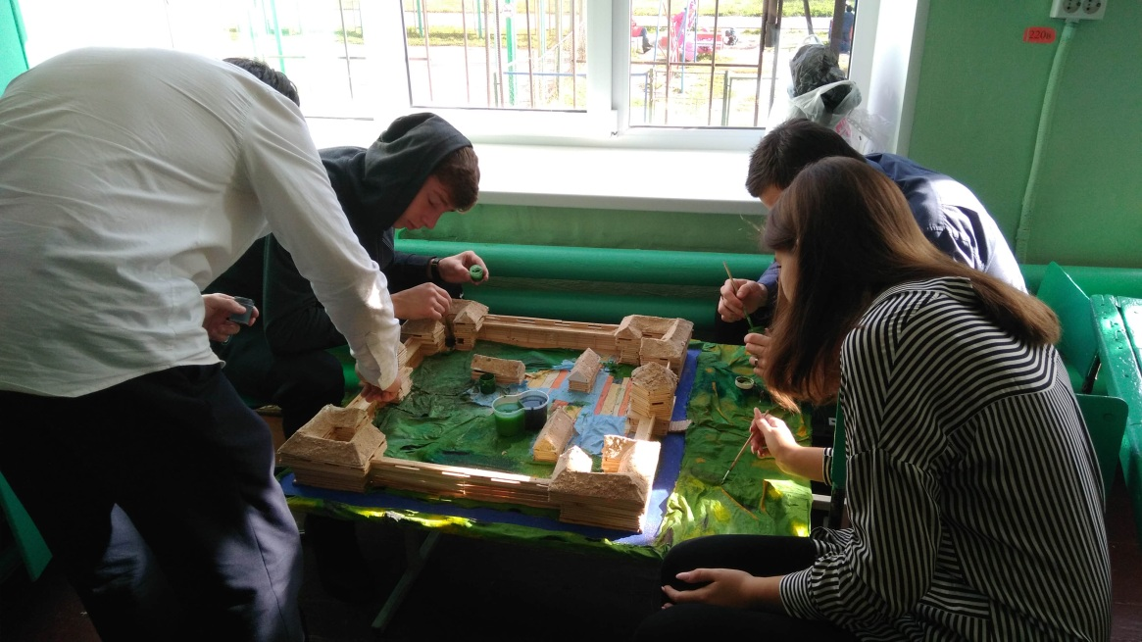
Макет крепости «Челябинск»

Slide 7
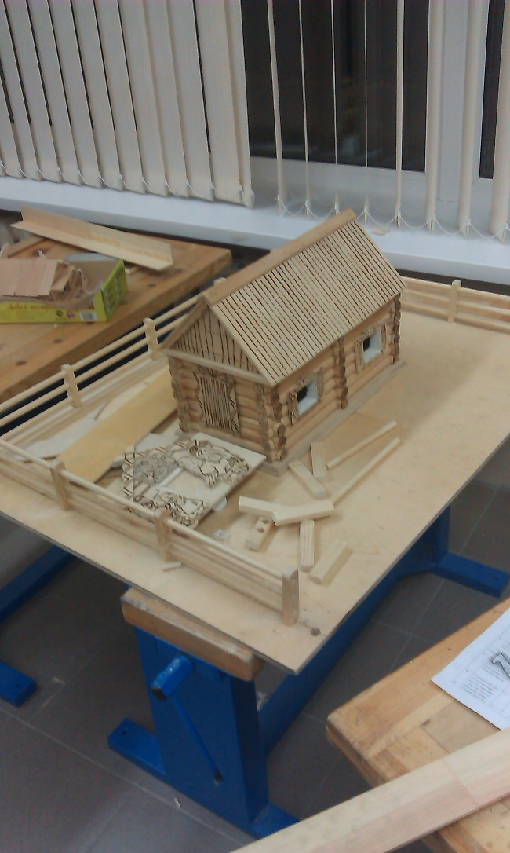
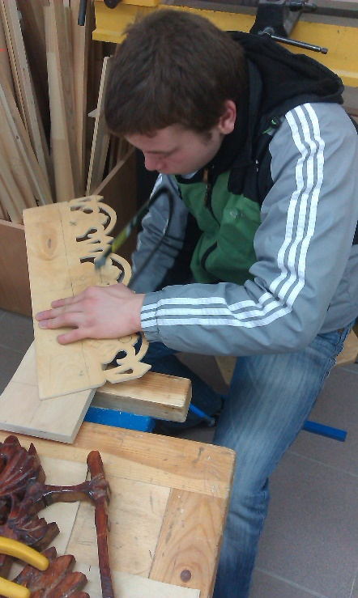
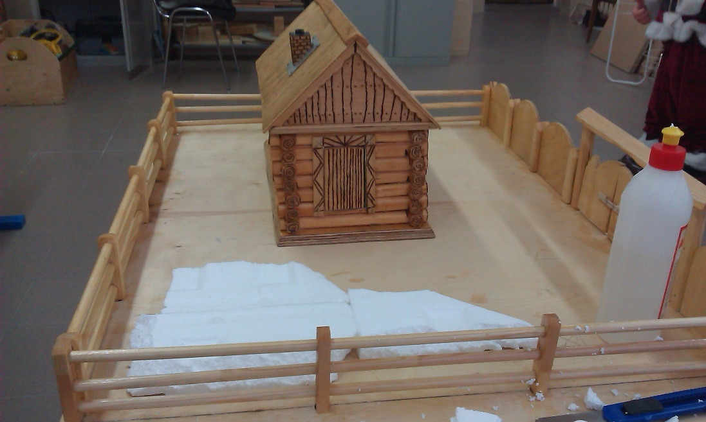
Макет «изба»

Slide 8
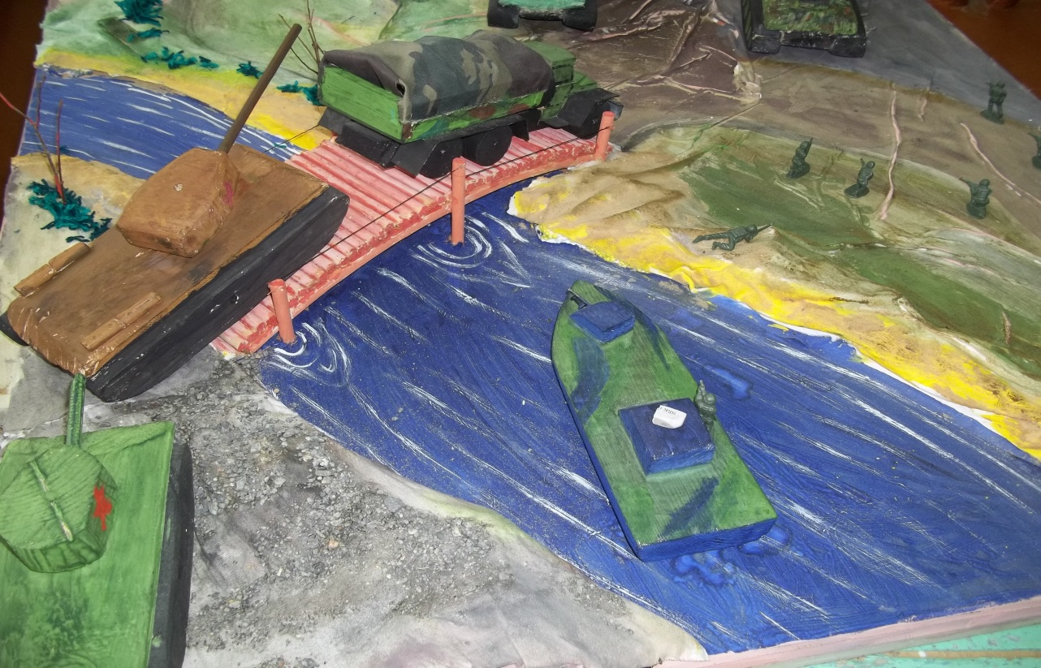
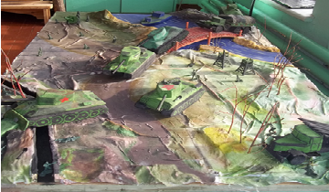
«Макет боевых действий»

Slide 9
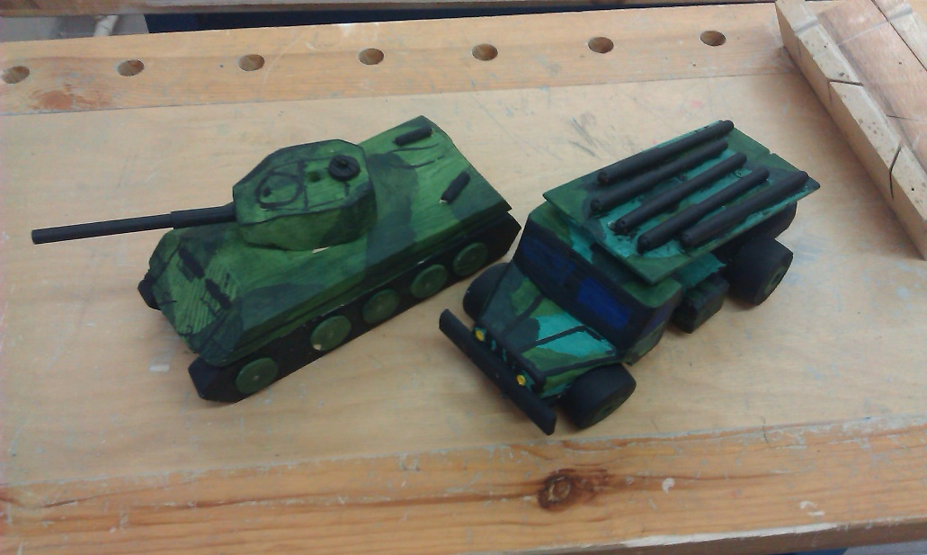
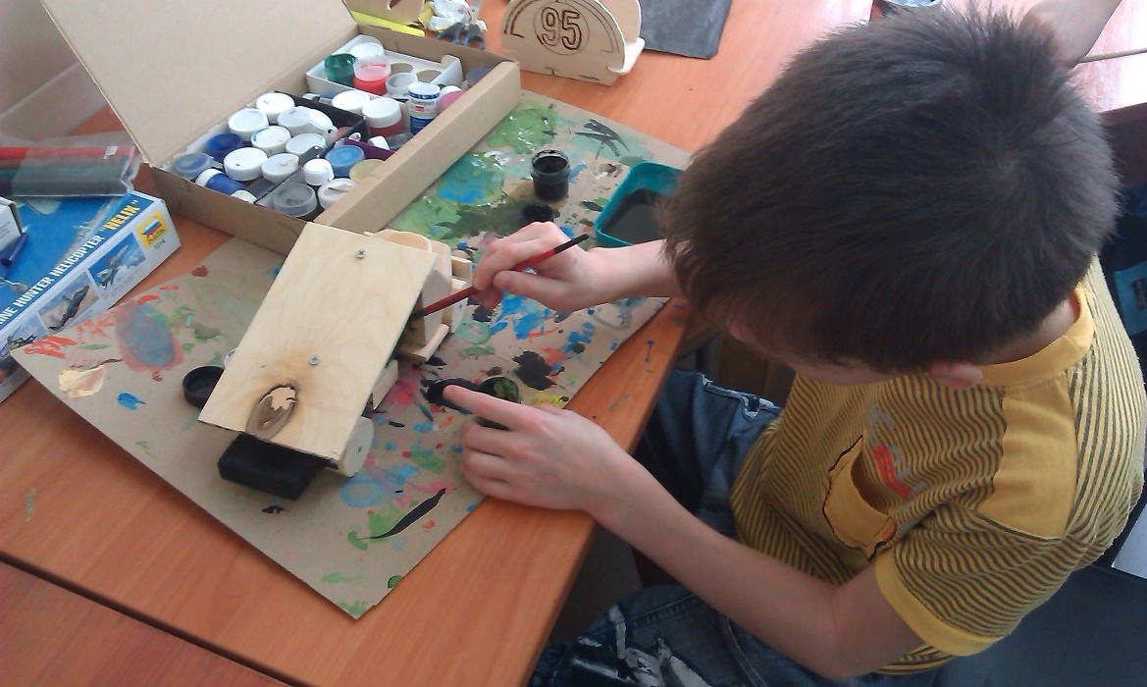
Макеты катеров, танка и катюши.

Slide 10
Выводы:
Свои знания по макетированию учащиеся смогут применять и в дальнейшем. Все мы живем в квартирах, у многих есть приусадебные участки. Для их благоустройства и будут создаваться макеты. В данный момент мы разрабатываем макет жилой комнаты подростка.
Благодарю за внимание!

